Slide 1
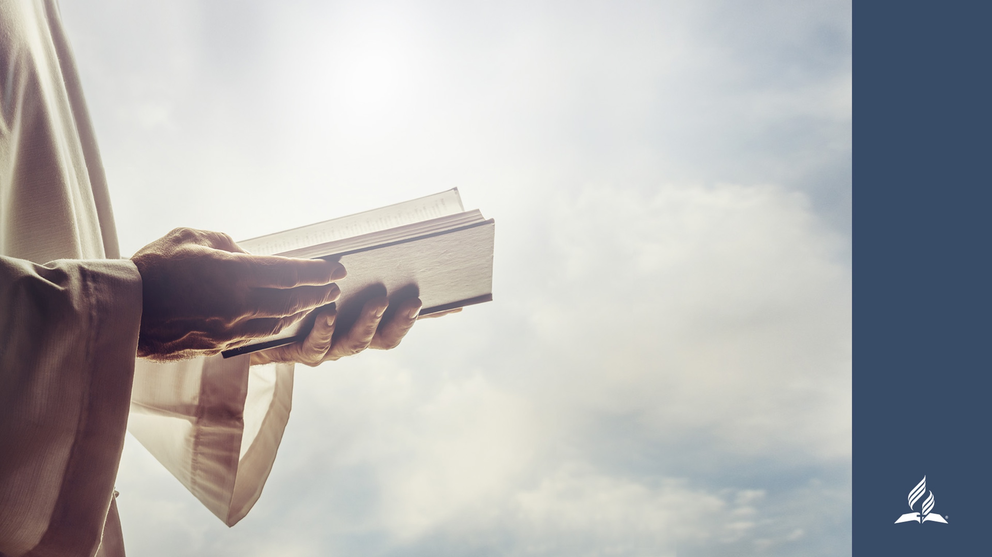
«Христос – наш Спаситель»
Материалы для Недели возрождения, молитвы и планирования евангельского служения
Евро-Азиатский дивизион

Slide 2

День 7
«Христос – Сын Божий»
Молитвенное служение

Slide 3
ОБЕТОВАНИЕ
«А Христос – как Сын в доме Его; дом же Его – мы, если только дерзновение и упование, которым хвалимся, твердо сохраним до конца» (Евр. 3:6).

Slide 4
ОБСУЖДЕНИЕ В ГРУППАХ
Как может человек, согласно Библии, стать Божьим сыном или дочерью?
Что мы как община можем еще сделать, чтобы наши дети и молодежь становились ближе к Богу и присоединялись к церкви?

Slide 5
МОЛИТВА
Молитесь о своей общине, чтобы она была настоящей семьей, состоящей из Божьих детей.
Просите Господа помочь вам возвеличивать и прославлять Иисуса как Сына Божьего. Попросите Иисуса дать вам знания и навыки, чтобы благодаря вам другие люди становились Божьими детьми.

Slide 6
НАСТАВЛЕНИЕ ДУХА ПРОРОЧЕСТВА
«Бог послал Сына Своего единородного стать одним из членов
человеческой семьи, навсегда сохранить Свое человеческое естество. В этом залог того, что Бог исполнит Свое Слово. “Ибо Младенец родился нам; Сын дан нам; владычество на раменах Его”. Бог в лице Своего Сына принял человеческую природу и вознес ее на Небеса. Именно Сын Человеческий разделяет с Отцом престол во Вселенной. Именно о Сыне Человеческом сказано: “Чудный, Советник, Бог крепкий, Отец вечности, Князь мира” (Исаии 9:6)» (Уайт Э. Желание веков, с. 25).

